Slide 1


UBND QUẬN LONG BIÊN
TRƯỜNG MẦM NON HỒNG TIẾN
LĨNH VỰC PHÁT TRIỂN NGÔN NGỮ
ĐỀ TÀI: Thơ: “Cô giáo của con” – Hà Quang
Lứa tuổi: Mẫu giáo nhỡ (5-6 tuổi)
Giáo viên: Vũ Thu Trang

Slide 2

Bài thơ: “ Cô giáo của con”
Tác giả: Hà Quang

Slide 3
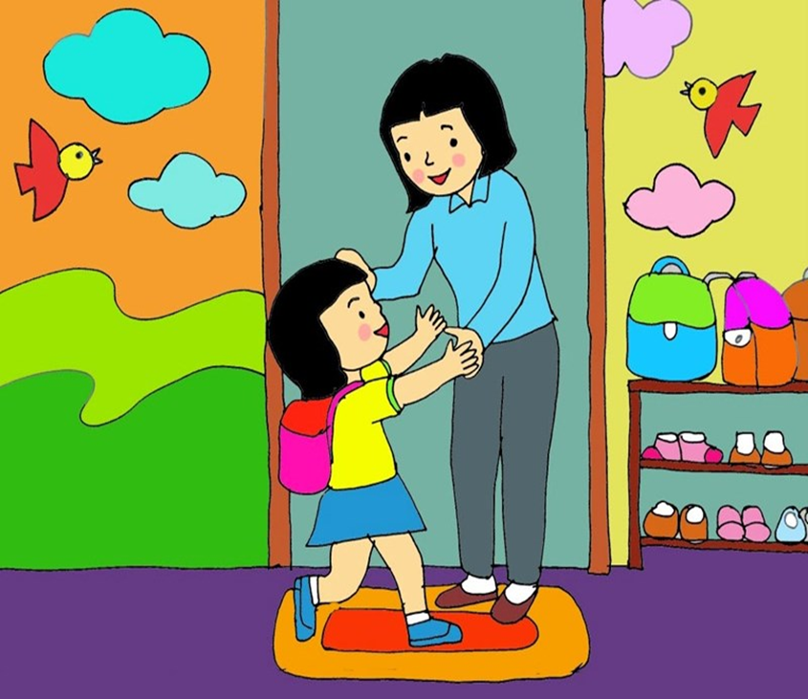
Mỗi khi vào lớp
Cô cười thật tươi

Slide 4
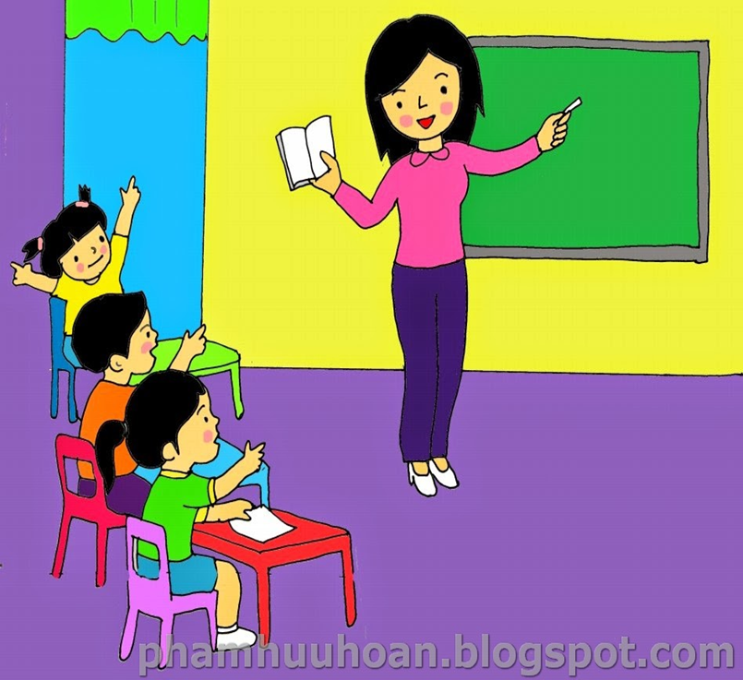
Say sưa giảng bài
Giọng cô ấm áp

Slide 5
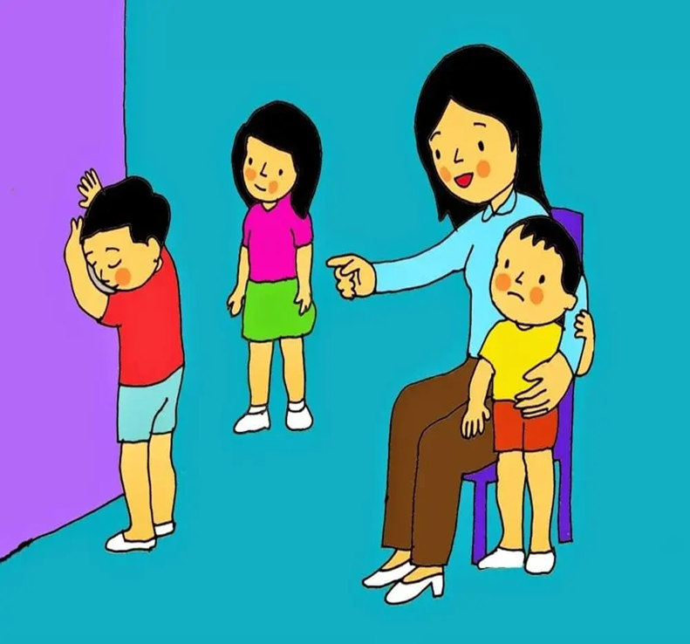
Bạn nào hay nghịch
Cô chẳng thích đâu

Slide 6
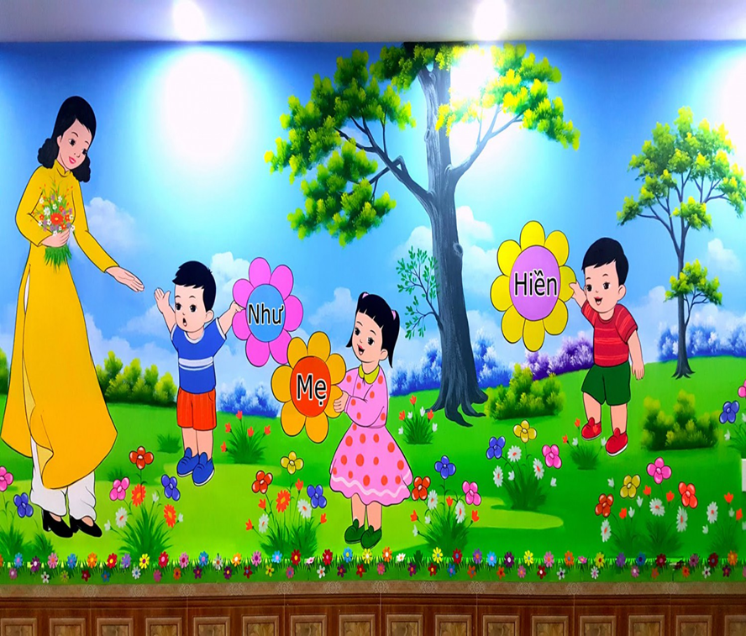
Bạn nào chăm ngoan
Cô yêu lắm đấy.

Slide 7

Cần như hạt muối
Đẹp như hoa rừng

Slide 8
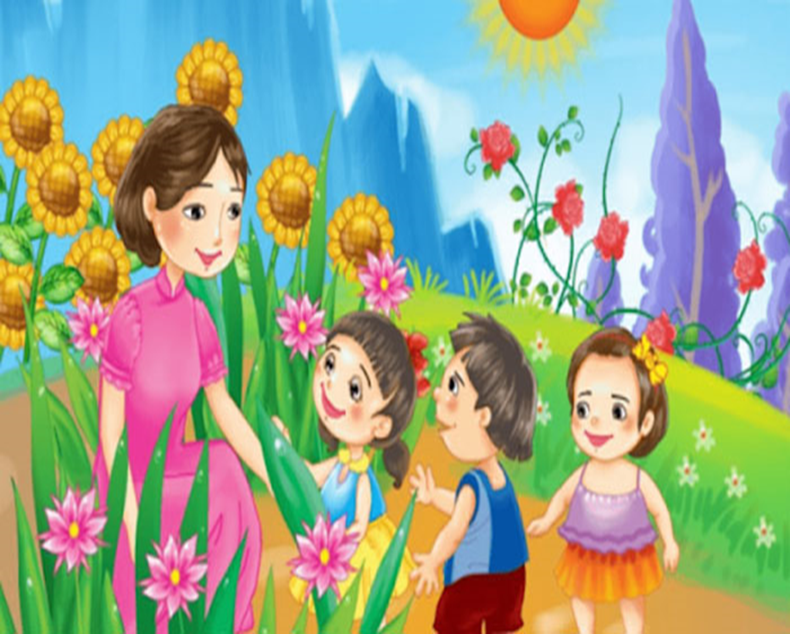
Cô giáo của con
Ai mà chẳng quý.

Slide 9
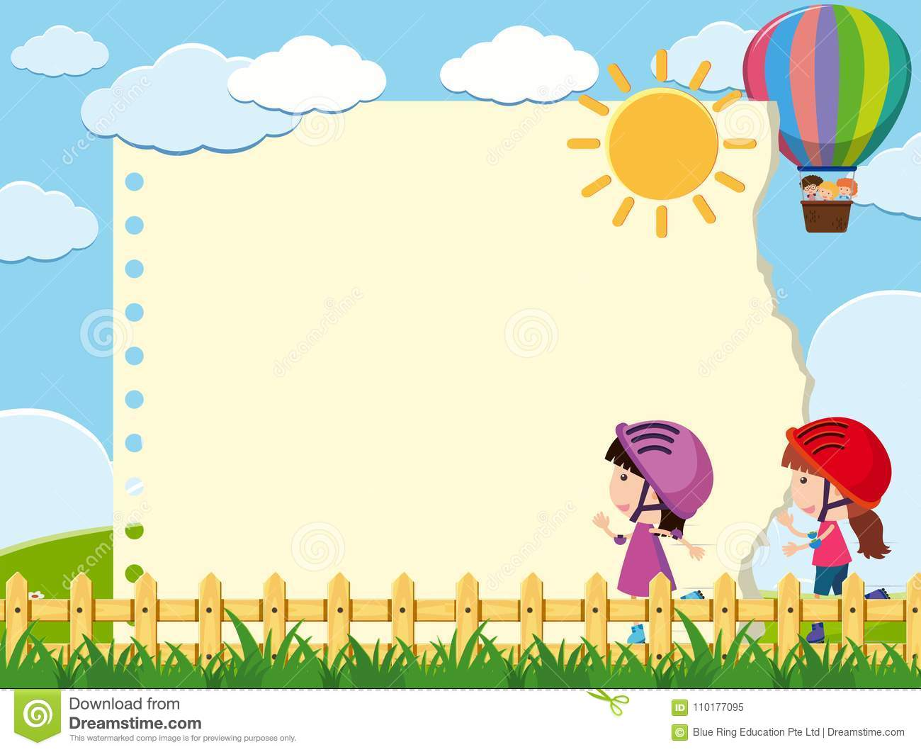
Đàm thoại nội dung bài thơ

Slide 10


*Cô vừa đọc cho các bài thơ gì?
Do ai sáng tác ?

Slide 11
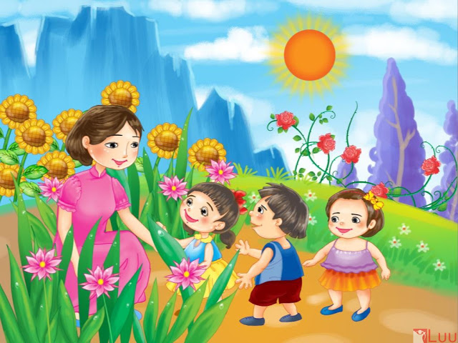
Bài thơ: Cô giáo của con
Tác giả: Hà Quang

Slide 12

Bài thơ nói về điều gì?
Bài thơ nói về tình cảm của bạn nhỏ
dành cho cô giáo của bạn đấy.

Slide 13

Mỗi khi đến lớp cô giáo của
bạn nhỏ thế nào?

Slide 14


Mỗi khi vào lớp
Cô cười thật tươi

Slide 15

Khi cô giảng bài thì ra sao?
Say sưa giảng bài
Giọng cô ấm áp.

Slide 16

Các bạn nghịch thì cô thế nào

Slide 17


Bạn nào hay nghịch
Cô chẳng thích đâu

Slide 18
Còn các bạn ngoan thì cô thế
nào?

Slide 19
Bạn nào chăm ngoan
Cô yêu lắm đấy

Slide 20

Cô giáo của bạn nhỏ đẹp như nào?

Slide 21

Cần như hạt muối
Đẹp như hoa rừng

Slide 22

Bạn nhỏ tự hào về cô giáo của
mình ra sao?

Slide 23
Cô giáo của con
Ai mà chẳng quý.

Slide 24
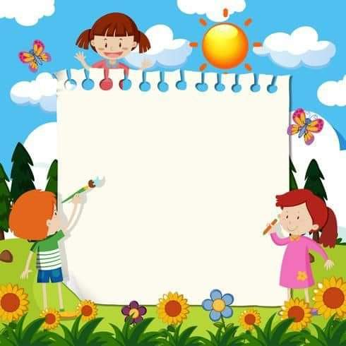
Trẻ đọc thơ

Slide 25

Bài thơ: Cô giáo của con
Tác giả : Hà Quang
Mỗi khi vào lớp
Cô cười thật tươi
Say sưa giảng bài
Giọng cô ấm áp

Slide 26
Bạn nào hay nghịch
Cô chẳng thích đâu
Bạn nào chăm ngoan
Cô yêu lắm đấy!

Slide 27
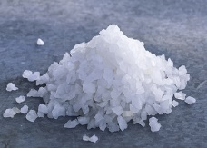

Cần như hạt
Đẹp như rừng
Cô giáo của con
Ai mà chẳng quý!

Slide 28



